Slide 1
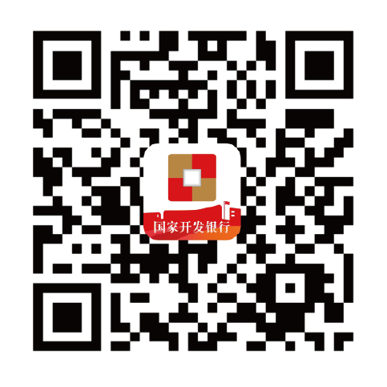
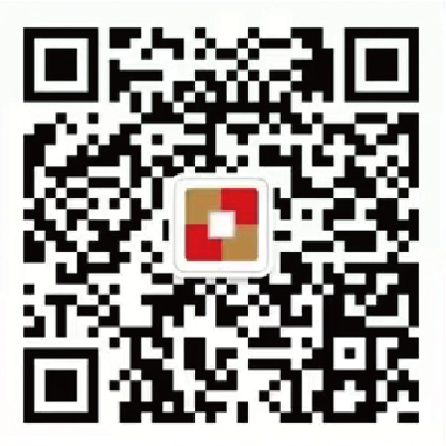
还款注意事项
某合同还款计划示例
某位大一新生2025年申请一笔期限为17年的生源地
信用助学贷款，其大学学制为四年，还款计划如下：
毕业（或结业）当年的4月至6月，请登录
学生在线系统 https://sls.cdb.com.cn
更新个人信息，如实填写最新的家庭信息、
联系人信息及变更原因。
时间 | 还本付息日 | 应还本金和利息
在校期间 | —— | 无需偿还利息或本金
毕业当年（即2029年） | 12月20日 | 偿还本年度9月1日至12月20日的利息，共111天，只需偿还利息
2030年至2033年 | 每年的12月20日 | 偿还上一年度 12 月 21 日至本年度 12 月 20 日的利息，只需偿还利息
2034年至2041年 | 每年的12月20日 | 一年的本金+利息
2042年 | 9月20日 | 偿还上一年度 12月 21 日至本年度 9月 20 日的利息+ 剩余的本金
更新个人信息并
提交毕业确认申请
到期还款
请登录学生在线系统或国家助学贷款APP，查询当期还款额度，并于合同约定的偿还日前5个自然日内将应偿还贷款足额存入合同约定的代理结算机构个人指定账户（以下简称“指定账户”）。
注：每年应还的本金见《借款合同》约定，或登录“学生在线系统”、国家助学贷款APP查看。
通过云闪付还款
登录学生在线系统
或国家助学贷款APP
查看扣款结果
国家开发银行服务热线
通过POS机还款
小贴士
代理结算机构终端还款
（支付宝APP、交通、招商、平安银行APP）
如何使用助学贷款资金中超过年度学费、
住宿费的部分？
01
提前还款
您申请的国家助学贷款在支付在校期间学费和住宿费后，超出部分可用于弥补日常生活费。贷款资金先按照高校回执录入金额划到高校，如有剩余资金则留存在您的助学贷款指定账户中，您可以绑定您名下的Ⅰ类银行卡，将贷款金额超过年度学费和住宿费部分提取到该银行卡。
学生在线系统
除了将还款资金存入合同约定的代理结算机构指定账户等待年度扣款以外，借款学生还可以通过代理结算机构APP、云闪付APP、助学贷款专用POS机等途径进行主动还款操作。
全年除了每月最后5天、每天23点至24点等特殊时间段除外，其他时间段您可尝试进行主动还款，具体以您所查询的代理结算渠道终端显示状态为准。
02
如何更正借款学生或共同借款人身份信息？
如果您或共同借款人更名或身份证号码有误，请持公安部门身份信息变更相关证明到县级资助管理部门申请变更。
请扫描二维码，下载“国家助学贷款”APP
03
如需更换共同借款人，需要携带哪些材料？
逾期还款
《借款合同》生效期间或是续贷申请时需要变更共同借款人的，均需要您和新的共同借款人一起持双方身份证原件、户口簿原件、学生证原件前往县级学生资助管理部门办理共同借款人变更手续。
若您未按合同约定期限足额归还本息的，将被视作贷款逾期，还将对逾期本金计收罚息，罚息利率为本合同借款利率的130%。
贷款逾期后，您应及时登录学生在线系统或第三方代理结算机构终端查询应还本息，并及时按照借款合同等约定的还款方式足额还款。
按照国家《征信业管理条例》的有关规定，逾期贷款造成的不良记录将保留至不良行为或者事件终止之日起5年。为了今后顺利的就业、出国、消费、办理信用卡、申请房贷、车贷等，请尽快偿还逾期贷款。
请微信搜索或扫描二维码关注国家开发银行公众号，搜索“金融助梦 青春砺彩”，可观看国家助学贷款受助学子成长成才系列微视频。
04
国家助学贷款贷款代偿有哪些？
对到中西部地区、艰苦边远地区和老工业基地县以下基层单位就业、履行一定服务期限的中央高校应届毕业生，代偿用于学费的国家助学贷款。对应征入伍服义务兵役、招收为军士（原士官）的高等学校学生代偿用于学费的国家助学贷款。如符合政策要求，可向就读高校提出申请，具体办理流程请咨询高校相关部门。
*本宣传资料仅供参考，不构成要约，内容如有变动以《借款合同》为准。

Slide 2
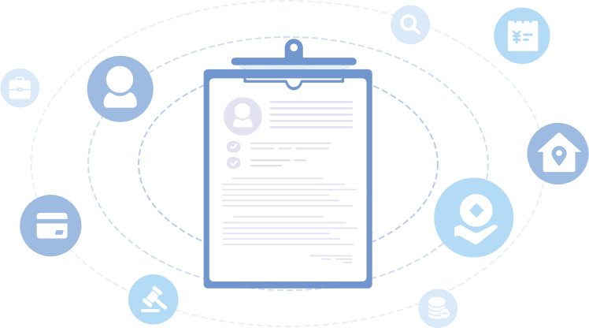
国家开发银行承办的生源地信用助学贷款
05
什么时候开始还款，还本宽限期是多长时间？
申贷流程及申贷材料
征信知识
学生在读期间利息全部由财政补贴。毕业后继续攻读学位的借款学生，应在毕业当年的7月31日前向县级学生资助管理部门提出申请并提供书面证明，审核通过后，可继续享受贴息；不再继续攻读学位的，自毕业当年起自付利息，可享受5年的还本宽限期，期间只需偿还利息，暂缓偿还本金，如毕业后剩余贷款期限小于5年，则按《借款合同》约定的还款计划还款。
全国统一服务热线
01
预申请
为建设我国社会信用体系，防范信用风险，人民银行建立了金融信用信息基础数据库，又称征信系统。
就读于普通高中和中职学校的学生，若其家庭的经济能力难以满足其大学期间的学习、生活基本支出均可申请，包括但不限于：高中阶段（含普通高中和中职学校）任一学年曾获得过国家助学金的学生、脱贫家庭学生、脱贫不稳定家庭学生、边缘易致贫家庭学生、突发严重困难家庭学生、低保家庭学生、低保边缘家庭学生、特困救助供养学生、刚性支出困难家庭学生、其他低收入家庭学生、孤儿、事实无人抚养儿童、家庭经济困难残疾学生等特殊困难群体以及高中（含中职）学生资助管理部门认定的家庭经济困难学生。
咨询时间：周一至周五8:30至17:30，受理高峰期
（7月14日到9月12日）周一至周日8:30至17:30
其他时间提供智能客服服务
06
2025年度阶段性政策
01
个人信用报告包括哪些内容？
国家开发银行将根据财政部、教育部、人民银行、国家金融监管总局的最新要求，对符合免息政策要求的借款学生实行免息及按借款学生意愿办理本金延期偿还。相关公告可在国家开发银行官方网站或微信公众号上查看。
首先是“您是谁”，包括姓名、身份证号码、家庭住址、工作单位等。
其次是“您的信用历史”，包括个人贷款信息（贷款金额、期限、还款记录等），信用卡信息（授信额度、还款记录等）。
最后是查询记录，哪些机构于何时查询过您的信用报告。
随着个人信用报告应用日益广泛，信用报告还将采集其他领域与个人信用有关的信息，例如社保缴纳情况、公积金缴纳情况、法院民事判决、欠税以及个人支付水、电、煤气等公共事业费用的信息。
学生在线系统：https://sls.cdb.com.cn
政策介绍
申请条件
02
如何申请贷款？
申请学生应同时满足以下条件
首次贷款时，借款学生和共同借款人需要一起前往双方户籍所在地的县级学生资助管理部门办理。具体贷款受理时间以各地公布时间为准，可咨询所在地县级学生资助管理部门。
续贷时，借款学生或共同借款人任何一方持相关材料到原县级学生资助管理部门办理，也可以通过学生在线系统或国家助学贷款APP进行线上操作。
01
什么是生源地信用助学贷款？
条件类别 | 具体要求
国籍 | 具有中华人民共和国国籍；
学籍 | 被根据国家有关规定批准设立、实施全日制高等学历教育的普通本科高校、高等职业学校和高等专科学校（含民办高校和独立学院）、科研院所、党校、行政学院、会计学院（学校名单以教育部公布的为准）正式录取，取得真实、合法、有效的录取通知书的全日制新生（含预科生）或高校在读的本专科学生、研究生和攻读第二学士学位的学生；
户籍 | 学生本人入学前户籍、其共同借款人户籍原则上均在本县（市、区）；
家庭情况 | 本人及家庭的经济能力难以满足在校期间的学习、生活基本支出；
其他 | 当年没有获得其他国家助学贷款。
生源地信用助学贷款是指国家开发银行等金融机构向符合条件的家庭经济困难的学生（含预科生）发放的、在学生入学前户籍所在县（市、区）办理的助学贷款。生源地贷款为信用贷款，学生和家长（或其他监护人等）为共同借款人， 共同承担还款责任。
02
贷款额度及用途是什么？
全日制普通本专科学生（含预科、高职、第二学士学位）每人每年申请贷款额度不超过20000元，不低于1000元；全日制研究生（含硕士研究生、博士研究生）每人每年申请贷款额度不超过25000元，不低于1000元。学生申请的国家助学贷款优先用于支付在校期间学费和住宿费，超出部分用于弥补日常生活费。
03
首次申请办理流程及申贷材料
借款学生和共同借款人需携带以下申贷材料，前往县级学生资助管理部门办理手续。
借款学生与共同借款人各自的身份证原件、户口簿原件；
录取通知书（或学生证）原件或学信网学籍在线验证报告；
提前通过学生在线系统或国家助学贷款APP完成注册并完善个人信息，提交申请后导出《国家开发银行生源地信用助学贷款申请表》。
未进行预申请，但确因家庭经济困难需要申请助学贷款的学生，需按照实际情况填写《家庭经济困难学生认定表》。
共同借款人应符合哪些条件？
02
贷款逾期对征信的影响
03
贷款期限有多久？
条件类别 | 具体要求
与借款学生 的关系 | 1.原则上应为借款学生的父母； 2.如果借款学生父母由于残疾、患病等特殊情况丧失劳动能力或民事行为能力的，可由借款学生其他近亲属作为共同借款人； 3.如借款学生为孤儿，共同借款人则为其监护人，或是自愿与借款学生共同承担还款责任的具备完全民事行为能力的自然人；
年龄 | 如共同借款人不是学生父母或其监护人时，应为满 18 周岁具有完全民事行为能力的自然人；
户籍 | 学生本人入学前户籍、其共同借款人户籍原则上均在本县（市、区）；
其他 | 1.未结清国家开发银行生源地信用助学贷款（或校园地国家助学贷款）的借款学生不能作为其他借款学生的共同借款人； 2.如借款学生申请助学贷款时未满 16 周岁，共同借款人应为其监护人。此种情况下，办理贷款时需要提供相关监护关系的证明材料。如借款学生与其监护人户籍不在同一县（市、区），原则上应在学生户籍所在县（市、区）办理。
个人信用报告如实记录借款人的信用信息，借款人过去的信用行为将对未来的经济活动产生重大影响。请借款人重视维护自身信用，只有这样才能充分享受到守信激励的好处，防止失信被惩戒。
最长贷款期限：剩余学制加15年、最长不超过22年。
剩余在校时间
+15年
最长贷款期限
04
利率如何确定？
04
续贷申请办理流程及申贷材料
执行中国人民银行授权全国银行间同业拆借中心发布的同期五年期以上贷款市场报价利率减70个基点（即LPR5Y-0.7%）。
线上办理：可通过学生在线系统或国家助学贷款APP填写“续贷声明”后，进行线上申请。
现场办理：借款人或共同借款人携带办理人本人身份证，前往县级学生资助管理部门现场办理。

